Slide 1
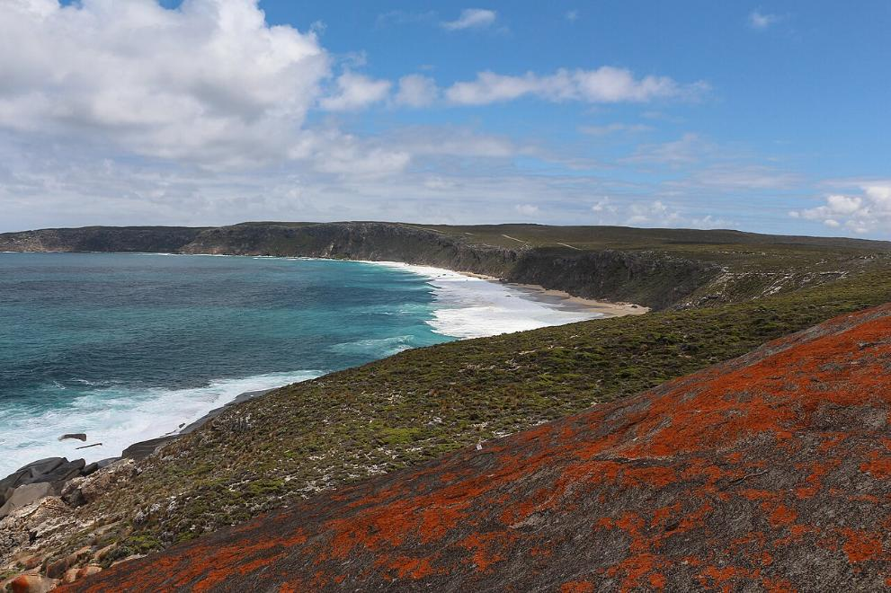
Île Kangourou

Slide 2
L'île Kangourou ( en kaurna : Karta Pintingga , littéralement « île des morts » ) [ 2 ] est la troisième plus grande île d' Australie , après la Tasmanie et l'île Melville . Elle se situe dans l'État d' Australie-Méridionale , à 112 km au sud-ouest d' Adélaïde . Son point le plus proche du continent est Snapper Point, dans le passage de Backstairs , à 13,5 km de la péninsule de Fleurieu

Slide 3
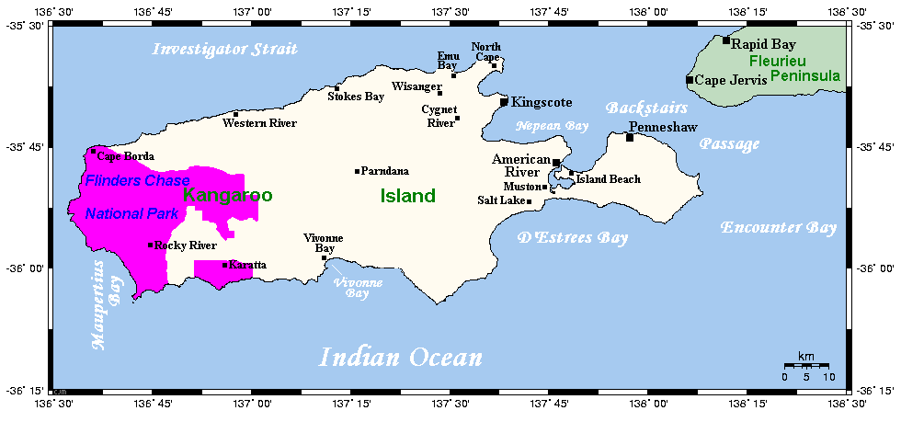
Île Kangourou

Slide 4
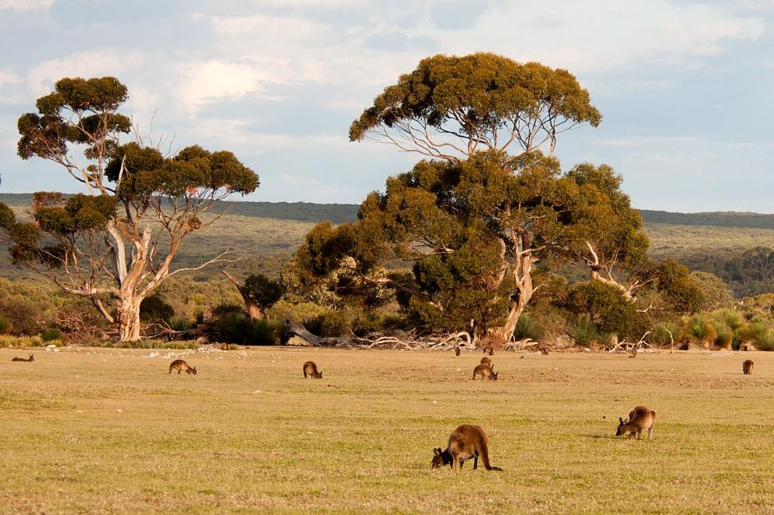
Forêt ouverte avec des kangourous

Slide 5
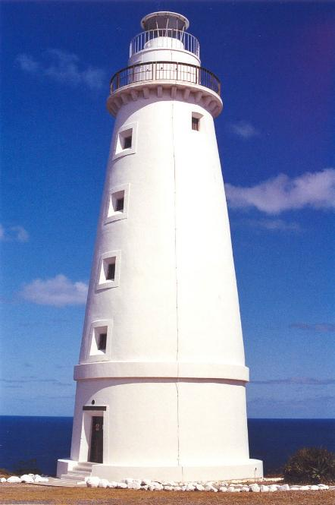
Phare du cap Willoughby

Slide 6
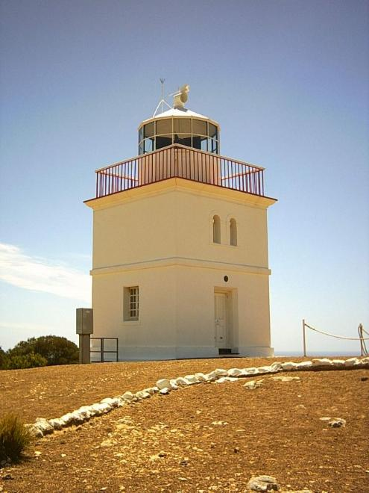
Phare du cap Borda

Slide 7
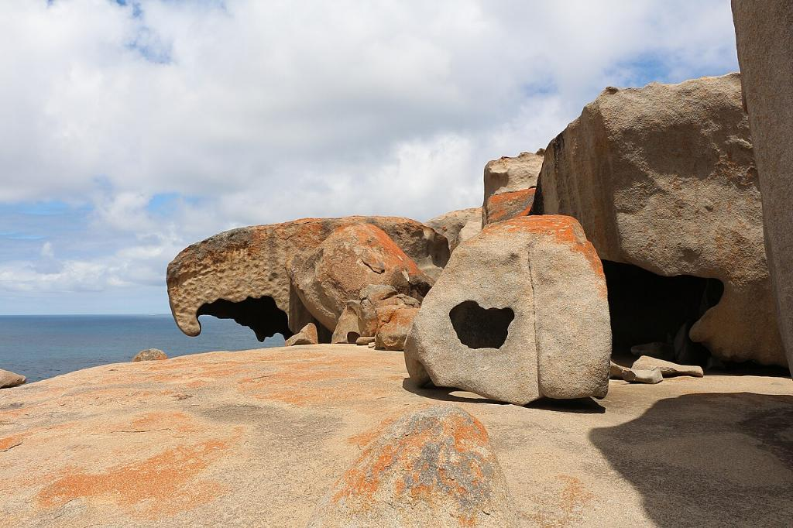
Rochers remarquables

Slide 8
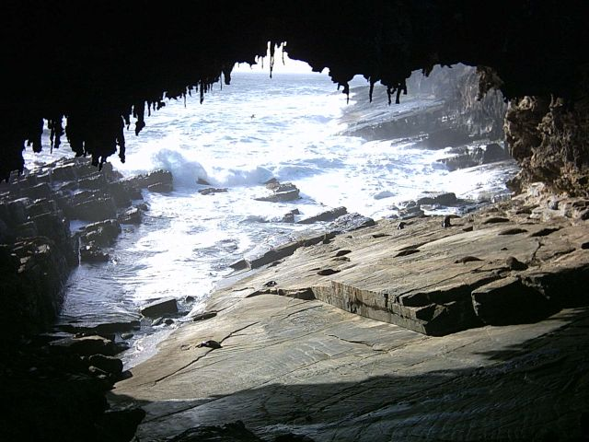
Arche de l'amiral

Slide 9
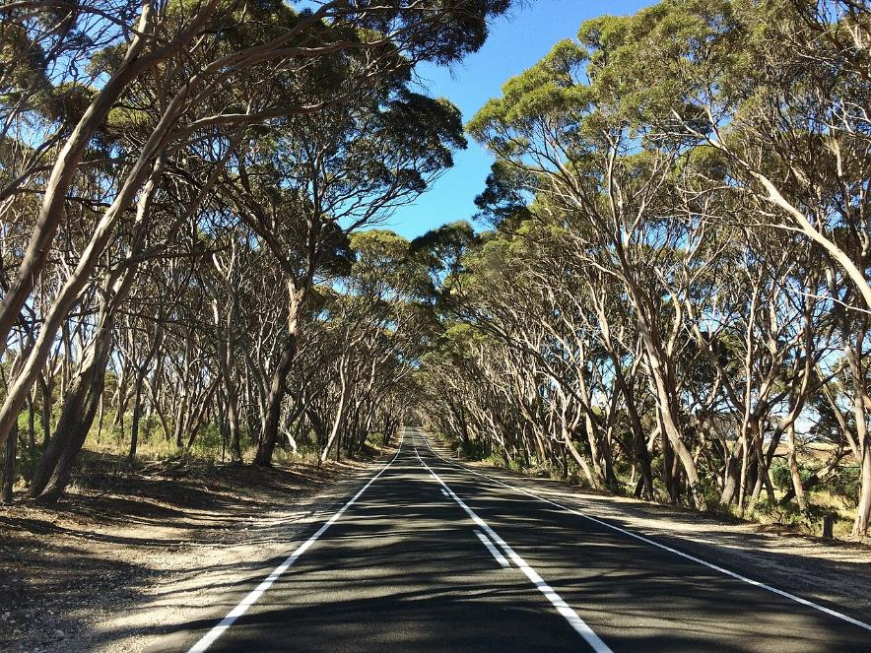
Eucalyptus cneorifolia (mallee à feuilles étroites de l'île Kangourou) le long de Cape Willoughby Road, île Kangourou, Australie- Méridionale

Slide 10
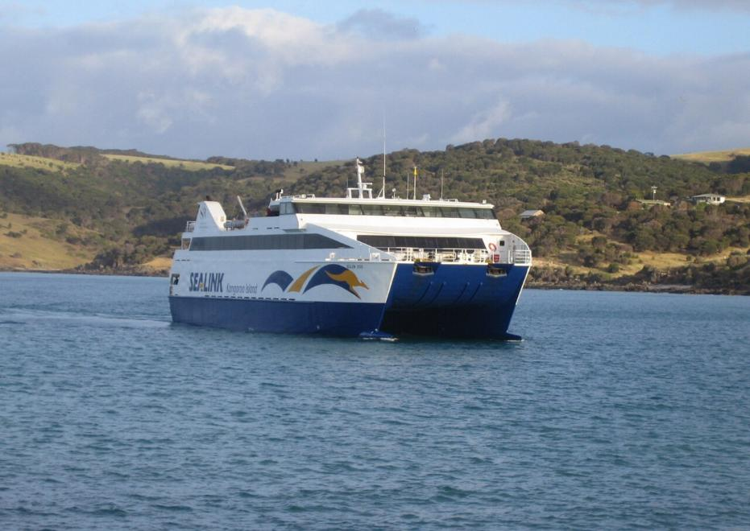
Le Sealion 2000 arrive à Penneshaw

Slide 11
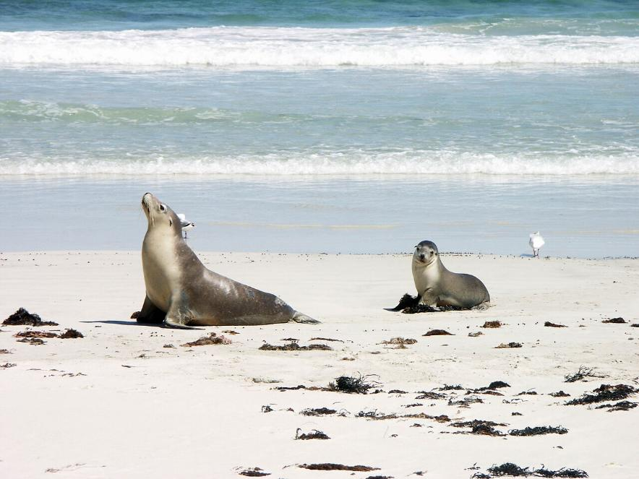
Les otaries australiennes de Seal Bay

Slide 12
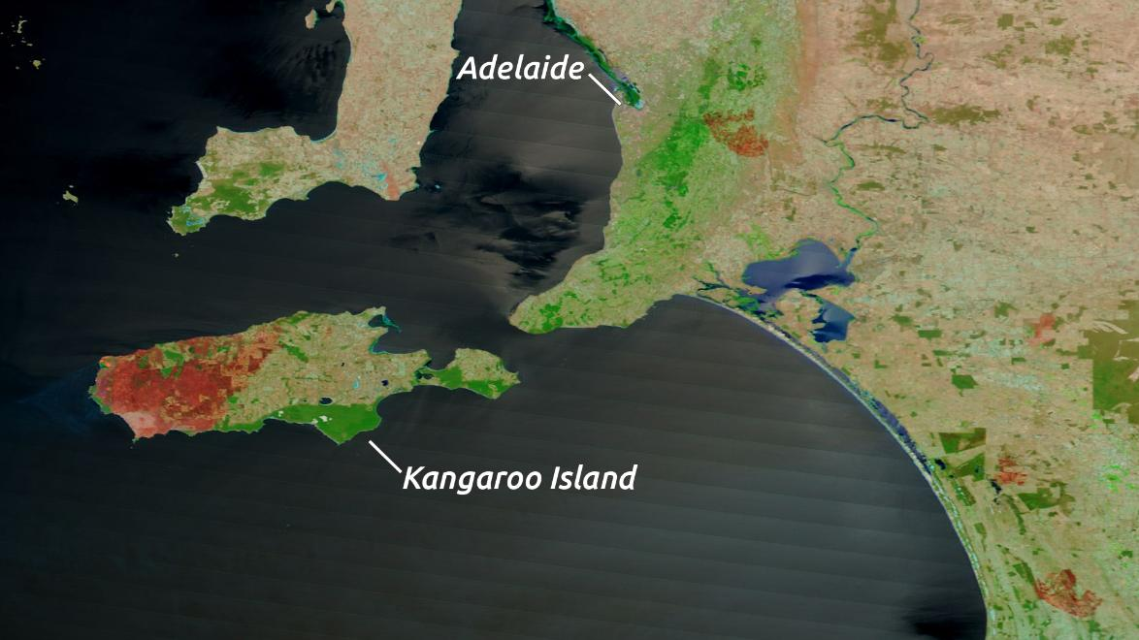
mages en fausses couleurs du satellite Terra montrant la zone brûlée lors de la saison des feux de brousse de 2019-2020

Slide 13
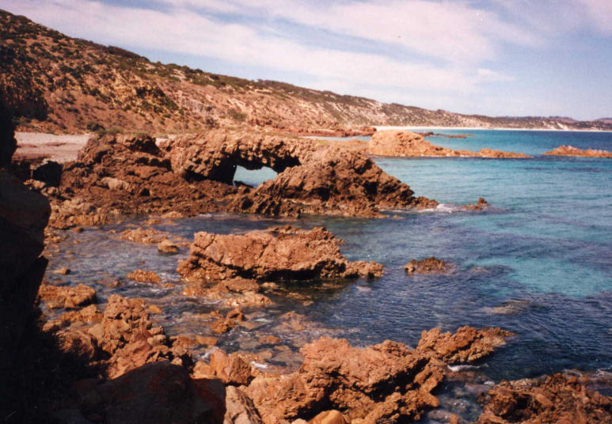
EmuBayloc

Slide 14
Vue depuis les Remarkable Rocks dans le parc national de Flinders Chase, île Kangourou, Australie

Slide 15
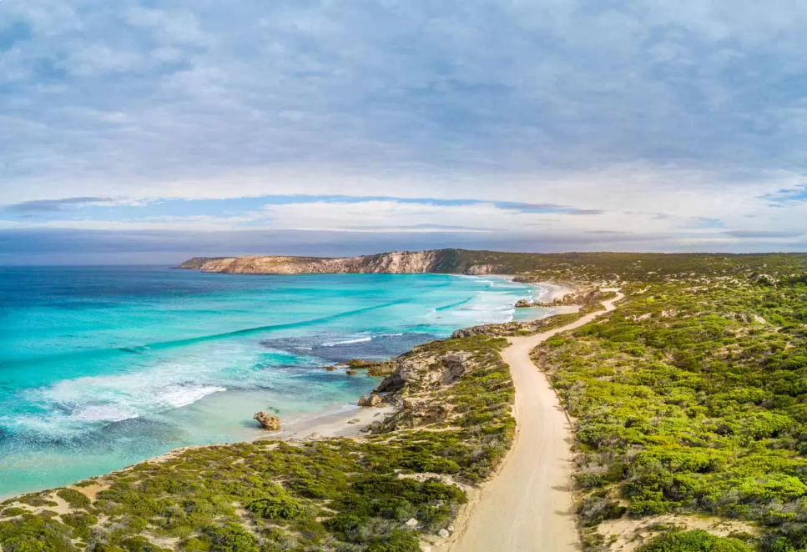
l'île Kangourou est l'une des plus grandes îles d'Australie.

Slide 16
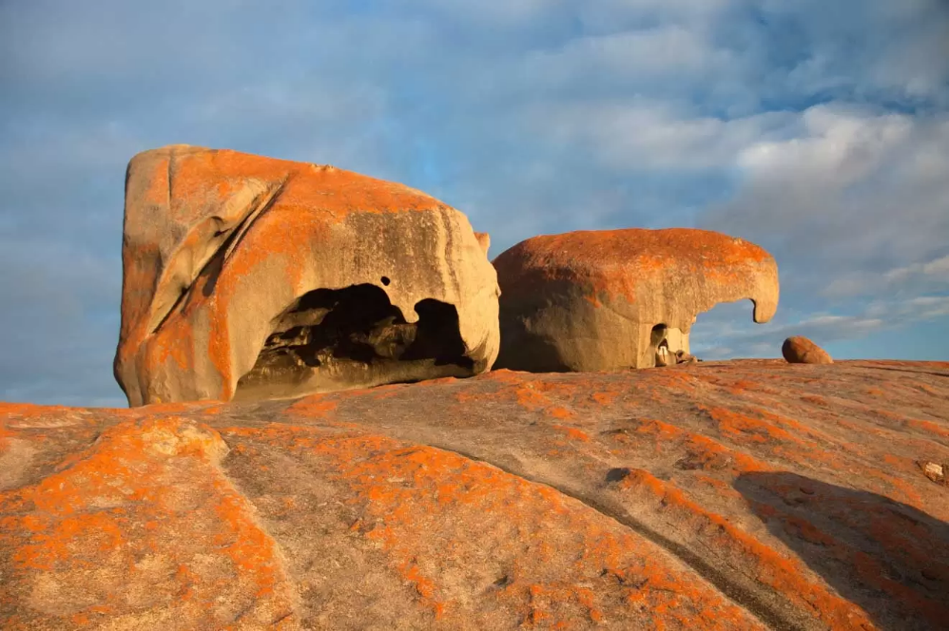
Le parc national Flinders Chase domine une grande partie de l'île Kangourou.

Slide 17
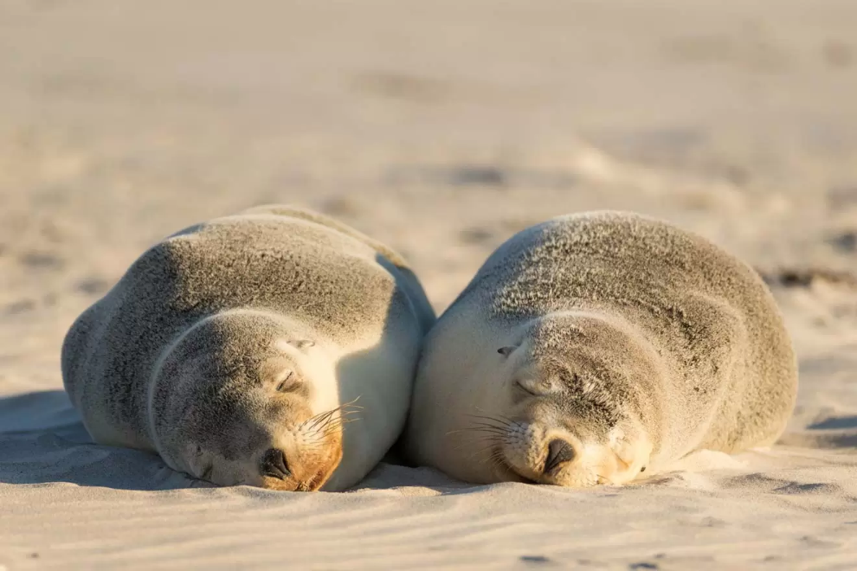
Détendez-vous avec les lions de mer à Seal Bay

Slide 18
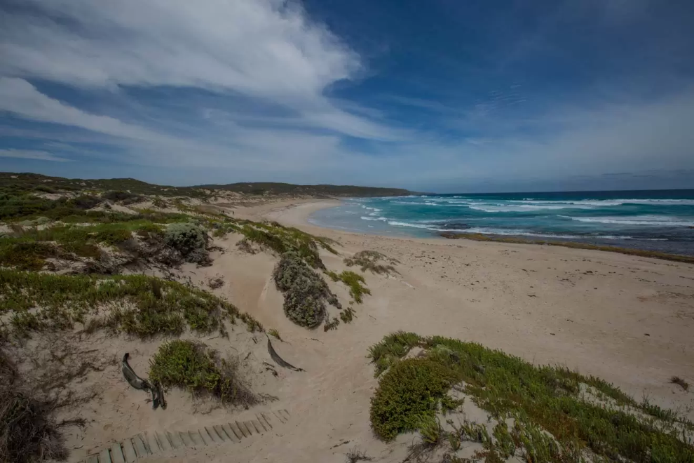
Randonnée des grottes de Kelly Hill à la baie Hanson

Slide 19
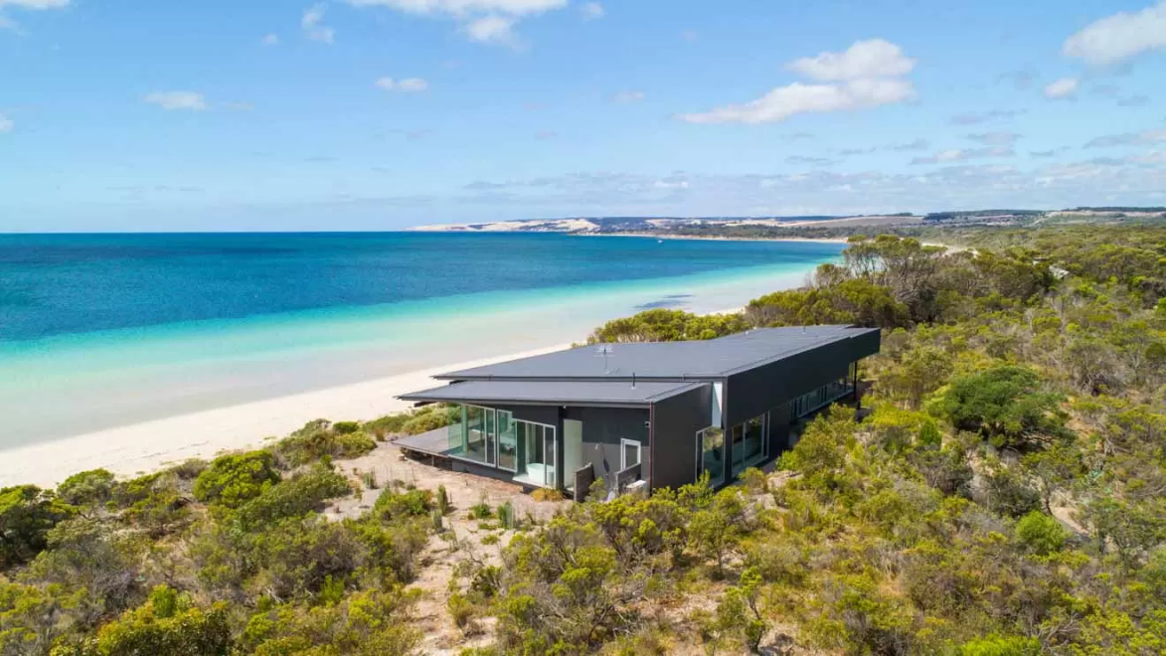

Slide 20
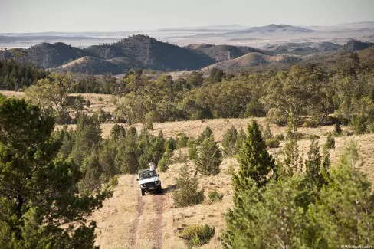
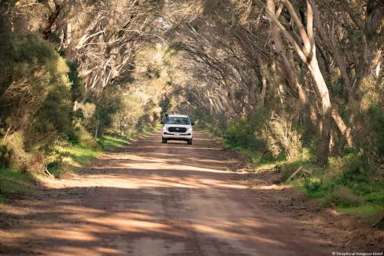

Slide 21
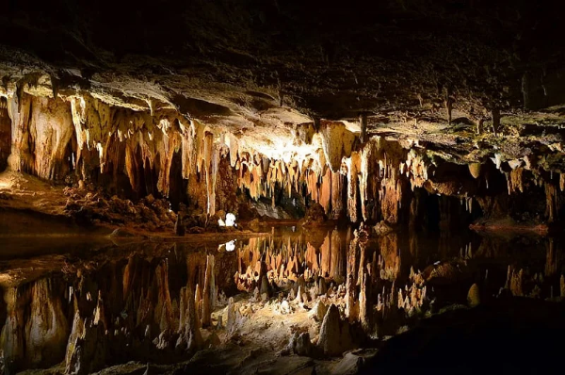
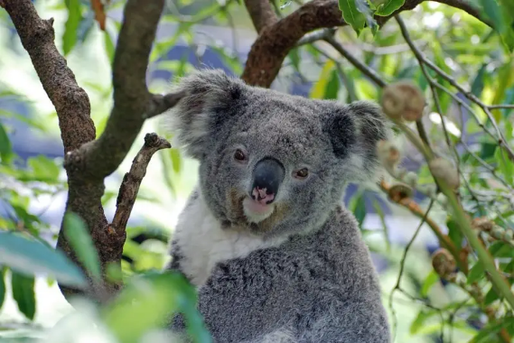
Le parc animalier de Kangaroo Island
Les grottes de la réserve de Kelly Hill Conservation Park

Slide 22
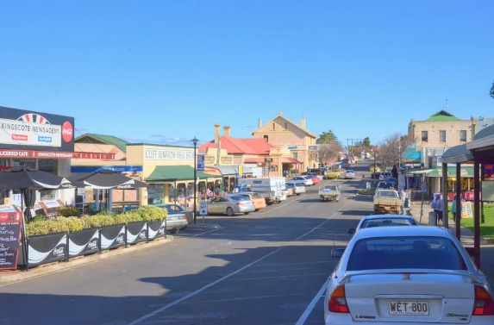
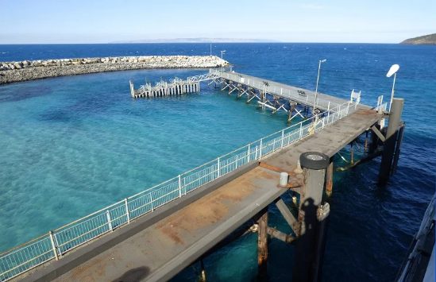
Embarcadère de Penneshaw
Le canton de Penneshaw est situé sur la côte nord-est de l’île.
La ville de Kingscote

Slide 23
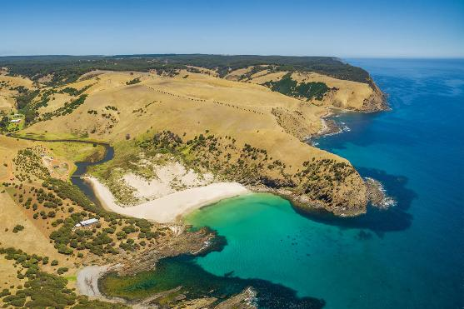
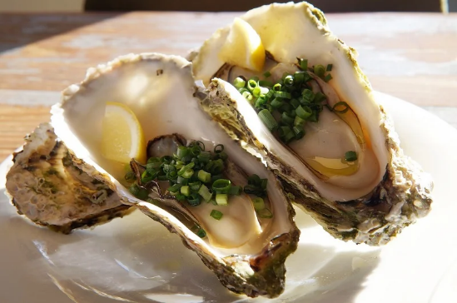
Huitres de Pelican Lagoon

Slide 24
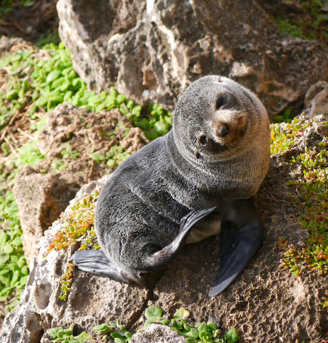
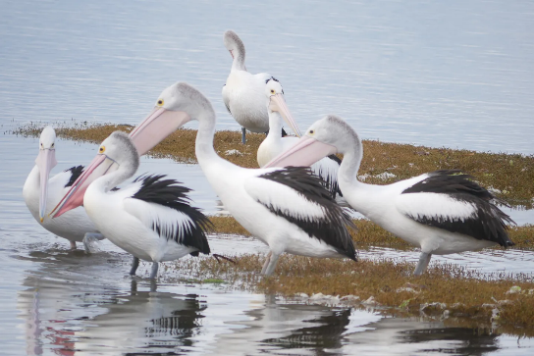

Slide 25
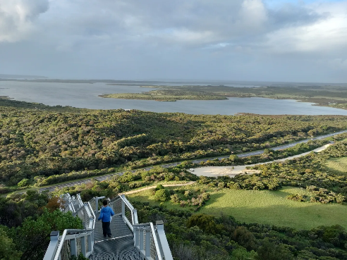
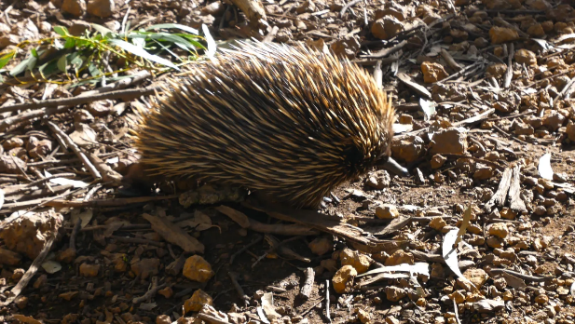

Slide 26
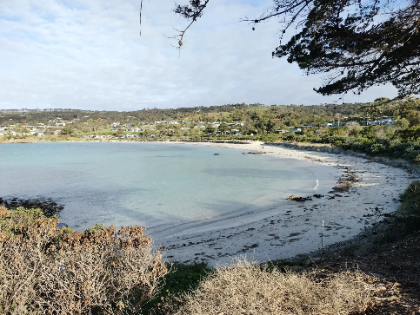
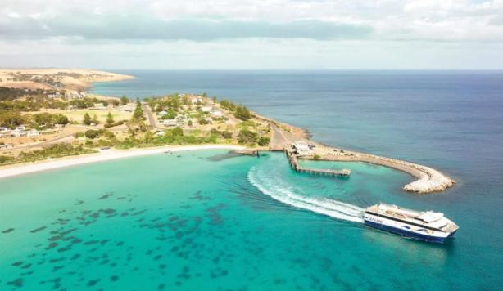

Slide 27
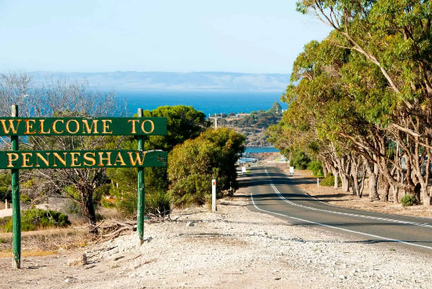
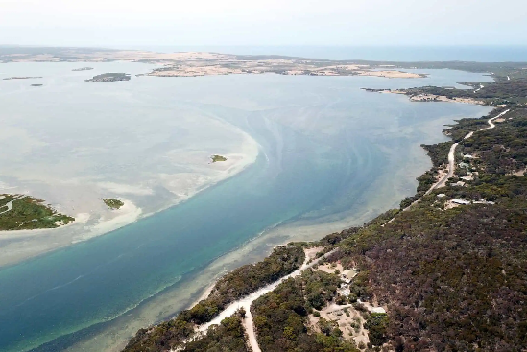

Slide 28
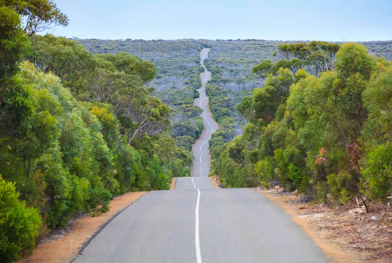
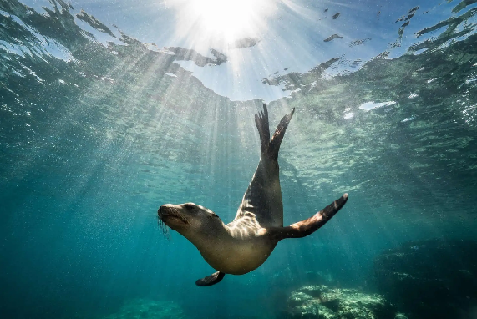

Slide 29
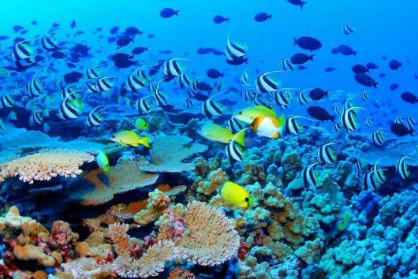
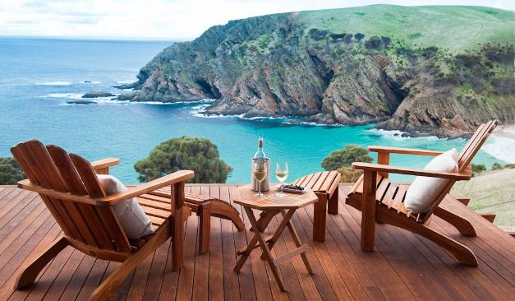

Slide 30


Lorient Vous A Présenté L’Île Kangourou
Les Images Et Le Son Du Net
Daniel

